Slide 1




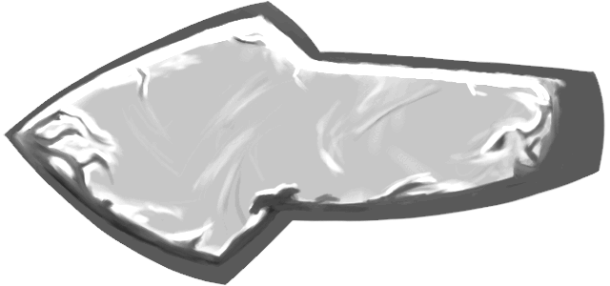

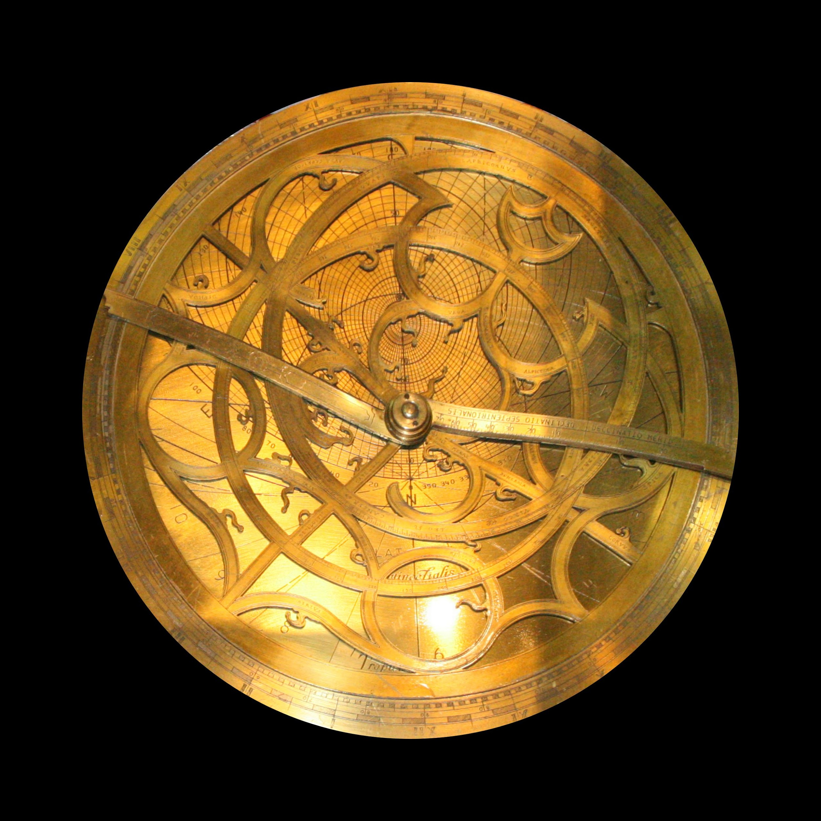

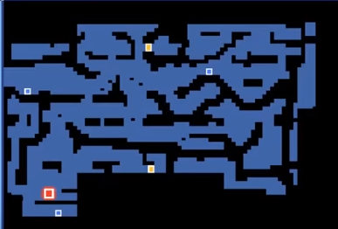






(시스템 메뉴) -> 던전 관리 -> [ 새로운 던전 ] -> 몬스터
1200
1200
1200
바르바토스
1200
던전방 추가
자동 생성
던전 저장
불러오기
몬스터 UI 생성창 출력
Notes:
[ 몬스터 아이콘 ] 선택시 중앙 하단에 몬스터 UI 출력.

Slide 2
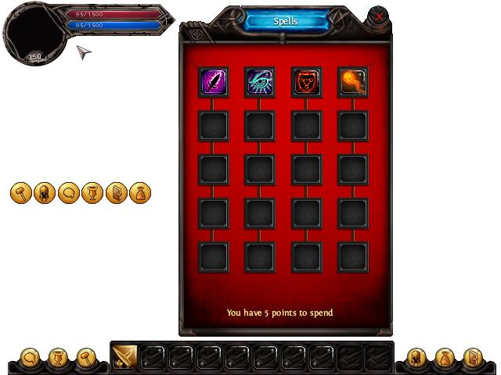
(시스템 메뉴) -> 던전 관리 -> [ 새로운 던전 ] -> 몬스터 / 보스
1200
1200
1200
바르바토스
1200
슬라임
던전방 추가
자동 생성
던전 저장
불러오기
체력
1
마력
1
물리 공격력
1
마법 공격력
1
몬스터 스킬
물리 방어력
마법 방어력
1
1
이동속도
1
공격속도
1
세부정보
고용
Notes:
[ 몬스터 UI ] 선택시 중앙에 [ 몬스터 정보창 ] 출력.

Slide 3
(시스템 메뉴) -> 던전 관리 -> [ 새로운 던전 ] -> 몬스터 / 보스
1200
1200
1200
바르바토스
1200
슬라임
던전방 추가
자동 생성
던전 저장
불러오기
체력
1
마력
1
물리 공격력
1
마법 공격력
1
물리 방어력
1
마법 방어력
1
이동속도
1
공격속도
1
세부정보
고용
Notes:
[ 세부정보 ] 선택시 중앙에 몬스터 정보 출력.

Slide 4

(시스템 메뉴) -> 던전 관리 -> [ 새로운 던전 ] -> 몬스터 / 보스
1200
1200
1200
바르바토스
1200
슬라임
던전방 추가
자동 생성
던전 저장
불러오기
체력
1
마력
1
물리 공격력
1
마법 공격력
1
LV 15
LV 1
물리 방어력
1
마법 방어력
1
LV 5
이동속도
1
공격속도
1
스크롤바
LV 15
세부정보
확인
고용
Notes:
[ 스크롤바] 로 세부 정보 내부 화면 이동.

Slide 5
(시스템 메뉴) -> 던전 관리 -> [ 새로운 던전 ] -> 몬스터 / 보스
1200
1200
1200
바르바토스
1200
슬라임
던전방 추가
자동 생성
던전 저장
불러오기
체력
1
마력
1
물리 공격력
1
마법 공격력
1
LV 15
LV 30
LV 60
물리 방어력
1
마법 방어력
1
이동속도
1
공격속도
1
LV 15
LV 30
LV 60
세부정보
고용
확인
스크롤바 이동
Notes:
[ 스크롤바 ] 이동 완료.

Slide 6
(시스템 메뉴) -> 던전 관리 -> [ 새로운 던전 ] -> 몬스터 / 보스
1200
1200
1200
바르바토스
1200
슬라임
던전방 추가
자동 생성
던전 저장
불러오기
터치
체력
1
마력
1
물리 공격력
1
마법 공격력
1
LV 15
LV 30
LV 60
물리 방어력
1
마법 방어력
1
이동속도
1
공격속도
1
LV 15
LV 30
LV 60
세부정보
확인
고용
Notes:
현 상태에서 몬스터 터치시 [ 해당 몬스터 정보 ] 출력

Slide 7
(시스템 메뉴) -> 던전 관리 -> [ 새로운 던전 ] -> 몬스터 / 보스
1200
1200
1200
바르바토스
빅 슬라임
1200
LV 15
슬라임
던전방 추가
자동 생성
던전 저장
불러오기
터치
체력
50
마력
1
체력
1
마력
1
물리 공격력
15
마법 공격력
1
물리 공격력
1
마법 공격력
1
LV 15
물리 방어력
10
마법 방어력
1
LV 30
LV 60
터치시 종료
물리 방어력
1
마법 방어력
1
이동속도
1
공격속도
1
이동속도
1
공격속도
1
LV 15
LV 30
LV 60
세부정보
확인
고용
Notes:
아무 곳이나 터치시 정보 창 [ 종료 ]

Slide 8
(시스템 메뉴) -> 던전 관리 -> [ 새로운 던전 ] -> 몬스터 / 보스
1200
1200
1200
바르바토스
1200
슬라임
던전방 추가
자동 생성
던전 저장
불러오기
체력
1
마력
1
물리 공격력
1
마법 공격력
1
LV 15
LV 30
LV 60
물리 방어력
1
마법 방어력
1
이동속도
1
공격속도
1
LV 15
LV 30
LV 60
세부정보
확인
고용
터치
Notes:
[ 확인 ] 선택 시 [ 세부 정보 ] 종료

Slide 9
(시스템 메뉴) -> 던전 관리 -> [ 새로운 던전 ] -> 몬스터 / 보스
1200
1200
1200
바르바토스
1200
슬라임
던전방 추가
자동 생성
던전 저장
불러오기
체력
1
마력
1
물리 공격력
1
마법 공격력
1
물리 방어력
1
마법 방어력
1
이동속도
1
공격속도
1
세부정보
10
고용
Notes:
[ 스킬 아이콘 ] 선택시 중앙에 해당 [ 스킬 정보 ] 출력.
[ 해당 몬스터 ] 의 마력 고용값과 전력값.

Slide 10
(시스템 메뉴) -> 던전 관리 -> [ 새로운 던전 ] -> 몬스터 / 보스
1200
1200
1200
바르바토스
1200
슬라임
던전방 추가
자동 생성
던전 저장
불러오기
물리내성
체력
1
마력
1
LV 1
물리 공격력
1
마법 공격력
1
물리 공격에 대해 강력한 저항력을 갖는다.
물리 방어력
1
마법 방어력
1
이동속도
1
공격속도
1
세부정보
확인
고용
Notes:
[ 확인 ] 선택시 [ 스킬 정보 ] 종료.

Slide 11
(시스템 메뉴) -> 던전 관리 -> [ 새로운 던전 ] -> 몬스터 / 보스
1200
1200
1200
바르바토스
1200
슬라임
던전방 추가
자동 생성
던전 저장
불러오기
체력
1
마력
1
물리 공격력
1
마법 공격력
1
물리 방어력
1
마법 방어력
1
이동속도
1
공격속도
1
세부정보
10
고용
Notes:
[ 고용 ] 선택시 화면에 [ 반투명한 몬스터 UI ] 출력.

Slide 12

(시스템 메뉴) -> 던전 관리 -> [ 새로운 던전 ] -> 몬스터 / 보스
1200
1200
1200
바르바토스
1200
던전방 추가
자동 생성
던전 저장
불러오기
반투명한 몬스터 UI
Notes:
[ 고용 ] 선택 후 [ 반투명한 몬스터 UI ] 드래그 앤 드롭으로 배치
[ 뒤로가기 ] 버튼 선택시 고용 취소

Slide 13
(시스템 메뉴) -> 던전 관리 -> [ 새로운 던전 ] -> 몬스터 / 보스
1200
1200
1200
바르바토스
1200
던전방 추가
자동 생성
던전 저장
불러오기
해당 지역에 배치가 불가능합니다
설치 불가 메세지 출력
Notes:
배치 불가능한 지역에 배치 후 터치시 메세지 출력
붉은색으로 설치 불가 표시

Slide 14
(시스템 메뉴) -> 던전 관리 -> [ 새로운 던전 ] -> 몬스터 / 보스
1200
1200
1200
바르바토스
1200
던전방 추가
자동 생성
던전 저장
불러오기
터치
Notes:
배치 가능 지역에 위치시 초록색으로 표시. 현 상태에서 터치시 설치 완료.

Slide 15
(시스템 메뉴) -> 던전 관리 -> [ 새로운 던전 ] -> 몬스터 / 보스
1200
1200
1200
1190
1200
1200
-10
바르바토스
바르바토스
1210
+ 10
던전방 추가
자동 생성
던전 저장
불러오기
근처에 몬스터 생성시 추천 UI 제거
반투명한 상태 해제
배치 완료 후 종료
Notes:
설치 가능한 지역에 배치 후 터치시 설치 완료
설치 완료 시 좌측 상단 [ 보유 마력 ] 자원과 중앙 상단 [ 던전 전체 마력 ] 값 변경.

Slide 16
(시스템 메뉴) -> 던전 관리 -> 몬스터 / 보스
1190
1200
1200
바르바토스
1210
던전방 추가
자동 생성
던전 저장
불러오기
Notes:
배치 완료 후 몬스터 움직임 -> 벽 / 경사 / 함정 / 다른 몬스터 에 몬스터 충돌

Slide 17
(시스템 메뉴) -> 던전 관리 -> [ 새로운 던전 ] -> 몬스터 / 보스
1200
1200
1200
바르바토스
1200
던전방 추가
자동 생성
던전 저장
불러오기
Notes:
보스 몬스터 능력치 코어룸에서 3배 상승
나머지 사항은 몬스터 배치와 동일

Slide 18
(시스템 메뉴) -> 던전 관리 -> 설치된 몬스터 수정
1190
1200
1200
바르바토스
1210
던전방 추가
자동 생성
던전 저장
불러오기
터치
Notes:
배치 완료 후 몬스터 움직임 -> 벽 / 경사 / 함정 / 다른 몬스터 에 몬스터 충돌

Slide 19
(시스템 메뉴) -> 던전 관리 -> 설치된 몬스터 수정
1190
1200
1200
바르바토스
1210
던전방 추가
자동 생성
던전 저장
불러오기
슬라임
LV 1
정보
레벨업
이동
해고
Notes:
배치 되어있는 몬스터 터치 시 정보창 출력.

Slide 20
(시스템 메뉴) -> 던전 관리 -> 설치된 몬스터 수정
1190
1200
1200
바르바토스
1210
던전방 추가
자동 생성
던전 저장
불러오기
슬라임
LV 1
정보
레벨업
이동
해고
터치
Notes:
배치 되어있는 몬스터 터치 시 정보창 출력.

Slide 21
(시스템 메뉴) -> 던전 관리 -> 설치된 몬스터 수정
1190
1200
1200
바르바토스
1210
슬라임
던전방 추가
자동 생성
던전 저장
불러오기
LV 1
체력
1
마력
1
물리 공격력
1
마법 공격력
1
물리 방어력
1
마법 방어력
1
이동속도
1
공격속도
1
슬라임
LV 1
세부정보
확인
정보
레벨업
이동
해고
Notes:
[ 스킬 ] 창 터치시 해당 [ 스킬 정보 ] 출력

Slide 22
(시스템 메뉴) -> 던전 관리 -> [ 새로운 던전 ] -> 몬스터 / 보스
1200
1200
1200
바르바토스
1200
슬라임
던전방 추가
자동 생성
던전 저장
불러오기
물리내성
체력
1
마력
1
LV 1
물리 공격력
1
마법 공격력
1
물리 공격에 대해 강력한 저항력을 갖는다.
물리 방어력
1
마법 방어력
1
이동속도
1
공격속도
1
확인
슬라임
LV 1
세부정보
고용
정보
레벨업
이동
해고
Notes:
[ 확인 ] 선택시 [ 스킬 정보 ] 종료.

Slide 23
(시스템 메뉴) -> 던전 관리 -> 설치된 몬스터 수정
1190
1200
1200
바르바토스
1210
슬라임
던전방 추가
자동 생성
던전 저장
불러오기
LV 1
체력
1
마력
1
물리 공격력
1
마법 공격력
1
물리 방어력
1
마법 방어력
1
이동속도
1
공격속도
1
슬라임
LV 1
세부정보
확인
정보
레벨업
이동
해고
Notes:
[ 세부정보 ] 창 터치시 [ 몬스터 정보 ] 출력

Slide 24
(시스템 메뉴) -> 던전 관리 -> 설치된 몬스터 수정
1190
1200
1200
바르바토스
1200
슬라임
던전방 추가
자동 생성
던전 저장
불러오기
체력
1
마력
1
물리 공격력
1
마법 공격력
1
LV 15
LV 1
물리 방어력
1
마법 방어력
1
LV 5
이동속도
1
공격속도
1
스크롤바
LV 15
슬라임
LV 1
세부정보
확인
고용
정보
레벨업
이동
해고
Notes:
화살표 [ 터치 ]하거나 화면 [ 터치 ] 후 화살표 방향으로 [ 드래그 ] 할 경우 [ 세부 정보 ] 내부 화면 오른쪽으로 이동.

Slide 25
(시스템 메뉴) -> 던전 관리 -> 설치된 몬스터 수정
1190
1200
1200
바르바토스
1200
슬라임
던전방 추가
자동 생성
던전 저장
불러오기
터치
체력
1
마력
1
물리 공격력
1
마법 공격력
1
LV 15
LV 30
LV 60
물리 방어력
마법 방어력
화면 넘어갈시 잘림.
1
1
이동속도
1
공격속도
1
LV 15
LV 30
LV 60
슬라임
LV 1
세부정보
확인
고용
정보
레벨업
이동
해고
Notes:
현 상태에서 몬스터 터치시 [ 해당 몬스터 정보 ] 출력

Slide 26
(시스템 메뉴) -> 던전 관리 -> 설치된 몬스터 수정
1190
1200
1200
바르바토스
빅 슬라임
1200
LV 15
슬라임
던전방 추가
자동 생성
던전 저장
불러오기
체력
50
마력
1
터치
체력
1
마력
1
물리 공격력
15
마법 공격력
1
물리 공격력
1
마법 공격력
1
LV 15
물리 방어력
10
마법 방어력
1
LV 30
LV 60
터치
물리 방어력
1
마법 방어력
1
이동속도
1
공격속도
1
이동속도
1
공격속도
1
LV 15
LV 30
LV 60
슬라임
LV 1
세부정보
확인
고용
정보
레벨업
이동
해고
Notes:
아무 곳이나 터치시 정보 창 [ 종료 ]

Slide 27
(시스템 메뉴) -> 던전 관리 -> 설치된 몬스터 수정
1190
1200
1200
바르바토스
1200
슬라임
던전방 추가
자동 생성
던전 저장
불러오기
체력
1
마력
1
물리 공격력
1
마법 공격력
1
LV 15
LV 30
LV 60
물리 방어력
1
마법 방어력
1
이동속도
1
공격속도
1
LV 15
LV 30
LV 60
슬라임
LV 1
세부정보
확인
고용
터치
정보
레벨업
이동
해고
Notes:
[ 확인 ] 선택 시 [ 세부 정보 ] 종료

Slide 28
(시스템 메뉴) -> 던전 관리 -> 설치된 몬스터 수정
1190
1200
1200
바르바토스
1210
슬라임
던전방 추가
자동 생성
던전 저장
불러오기
LV 1
체력
1
마력
1
물리 공격력
1
마법 공격력
1
물리 방어력
1
마법 방어력
1
이동속도
1
공격속도
1
슬라임
LV 1
세부정보
확인
정보
레벨업
이동
해고
Notes:
[ 이름 ] 창 터치시 [ 몬스터 이름 ] 변경

Slide 29
(시스템 메뉴) -> 던전 관리 -> 설치된 몬스터 수정
1190
1200
1200
바르바토스
1210
슬라임
던전방 추가
자동 생성
던전 저장
불러오기
LV 1
체력
1
마력
1
변경할 이름을 입력하시오
물리 공격력
1
마법 공격력
1
말랑이
물리 방어력
1
마법 방어력
1
취소
이동속도
1
공격속도
1
확인
슬라임
LV 1
세부정보
확인
정보
레벨업
이동
해고
Notes:
[ 이름 ] 창 터치시 [ 몬스터 이름 ] 변경

Slide 30
(시스템 메뉴) -> 던전 관리 -> 설치된 몬스터 수정
1190
1200
1200
바르바토스
1210
말랑이
던전방 추가
자동 생성
던전 저장
불러오기
LV 1
체력
1
마력
1
물리 공격력
1
마법 공격력
1
물리 방어력
1
마법 방어력
1
이동속도
1
공격속도
1
슬라임
LV 1
세부정보
확인
정보
레벨업
이동
해고
Notes:
[ 확인 ] 창 터치시 변경사항 여부 저장 메세지 출력

Slide 31
(시스템 메뉴) -> 던전 관리 -> 설치된 몬스터 수정
1190
1200
1200
바르바토스
1210
말랑이
던전방 추가
자동 생성
던전 저장
불러오기
LV 1
체력
1
마력
1
물리 공격력
1
마법 공격력
1
물리 방어력
1
마법 방어력
1
이동속도
1
공격속도
1
슬라임
LV 1
세부정보
확인
정보
레벨업
이동
해고
Notes:
[ 확인 ] 창 터치시 변경사항 여부 저장 메세지 출력

Slide 32
(시스템 메뉴) -> 던전 관리 -> 설치된 몬스터 수정
1190
1200
1200
바르바토스
1210
말랑이
던전방 추가
자동 생성
던전 저장
불러오기
LV 1
체력
1
마력
1
변경사항을 저장하시겠습니까
물리 공격력
1
마법 공격력
1
물리 방어력
1
마법 방어력
1
취소
확인
이동속도
1
공격속도
1
슬라임
LV 1
세부정보
확인
정보
레벨업
이동
해고
Notes:
출력된 메세지 [ 확인 ] 창 터치시 변경 완료

Slide 33
(시스템 메뉴) -> 던전 관리 -> 설치된 몬스터 수정
1190
1200
1200
바르바토스
1210
던전방 추가
자동 생성
던전 저장
불러오기
말랑이
LV 1
정보
레벨업
이동
해고

Slide 34
(시스템 메뉴) -> 던전 관리 -> 설치된 몬스터 수정
1190
1200
1200
바르바토스
1210
던전방 추가
자동 생성
던전 저장
불러오기
말랑이
LV 1
정보
레벨업
이동
해고
터치
Notes:
[ 레벨업 ] 선택시 좌측 상단 [ 보유 마력 ] 자원 감소 / 중앙 상단 [ 던전 전체 마력 ] 자원 상승

Slide 35
(시스템 메뉴) -> 던전 관리 -> 설치된 몬스터 수정
1180
1200
1200
-10
바르바토스
1220
+ 10
던전방 추가
자동 생성
던전 저장
불러오기
말랑이
LV 2
정보
레벨업
이동
해고
터치
Notes:
[ 레벨업 ] 선택시 좌측 상단 [ 보유 마력 ] 자원 감소 / 중앙 상단 [ 던전 전체 마력 ] 자원 상승

Slide 36
(시스템 메뉴) -> 던전 관리 -> 설치된 몬스터 수정
1180
1200
1200
바르바토스
1220
던전방 추가
자동 생성
던전 저장
불러오기
말랑이
LV 2
정보
레벨업
이동
해고
터치
Notes:
[ 이동 ] 선택시 정보창 사라지면서 최초 설치 때와 같이 반투명한 상태로 변환

Slide 37
(시스템 메뉴) -> 던전 관리 -> 설치된 몬스터 수정
1180
1200
1200
바르바토스
1220
던전방 추가
자동 생성
던전 저장
불러오기
반투명한 몬스터 UI로 변환
Notes:
[ 이동 ] 선택시 정보창 사라지면서 최초 설치 때와 같이 반투명한 상태로 변환

Slide 38
(시스템 메뉴) -> 던전 관리 -> 설치된 몬스터 수정
1180
1200
1200
바르바토스
1220
던전방 추가
자동 생성
던전 저장
불러오기
이동 후 터치
반투명한 몬스터 UI
Notes:
배치 가능한 위치로 이동 후 터치.

Slide 39
(시스템 메뉴) -> 던전 관리 -> 설치된 몬스터 수정
1180
1200
1200
바르바토스
1220
던전방 추가
자동 생성
던전 저장
불러오기
이동 완료
Notes:
이동 완료

Slide 40
(시스템 메뉴) -> 던전 관리 -> 설치된 몬스터 수정
1180
1200
1200
바르바토스
1220
던전방 추가
자동 생성
던전 저장
불러오기
터치
Notes:
[ 이동 ] 선택시 정보창 사라지면서 최초 설치 때와 같이 반투명한 상태로 변환

Slide 41
(시스템 메뉴) -> 던전 관리 -> 설치된 몬스터 수정
1180
1200
1200
바르바토스
1220
던전방 추가
자동 생성
던전 저장
불러오기
말랑이
LV 2
정보
레벨업
이동
해고
Notes:
[ 이동 ] 선택시 정보창 사라지면서 최초 설치 때와 같이 반투명한 상태로 변환

Slide 42
(시스템 메뉴) -> 던전 관리 -> 설치된 몬스터 수정
1180
1200
1200
바르바토스
1220
던전방 추가
자동 생성
던전 저장
불러오기
몬스터를 해고하시겠습니까
( 마력은 절반만 회수됩니다 )
취소
확인
말랑이
LV 2
정보
레벨업
이동
해고
Notes:
[ 이동 ] 선택시 정보창 사라지면서 최초 설치 때와 같이 반투명한 상태로 변환

Slide 43
(시스템 메뉴) -> 던전 관리 -> 설치된 몬스터 수정
1190
1200
1200
+ 10
바르바토스
1200
-20
던전방 추가
자동 생성
던전 저장
불러오기
Notes:
[ 해고 완료 ] 시 좌측 상단 [ 보유 마력 ] 자원 몬스터 [ 마력 ] 값 절반만큼 증가 / 중앙 상단 [ 던전 전체 마력 ] 몬스터 값만큼 감소

